Slide 1
Ш. К. Сен-Санс «Карнавал животных» викторина для детей 6 – 7 лет Музыкальный руководитель Сургутскова И. А. г. Ханты-Мансийск 2016

Slide 2
Средства музыкальной выразительности:
темп
(быстрый, медленный);
регистр
(низкий, средний, высокий);
динамические оттенки
(громко, тихо).

Slide 3
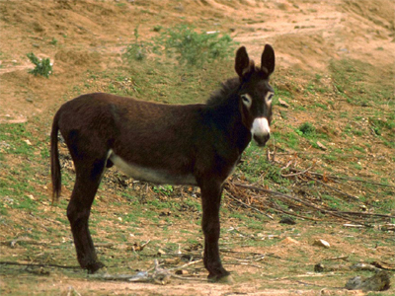
«Осёл»

Slide 4
Средства музыкальной выразительности:
темп
(быстрый, медленный);
регистр
(низкий, средний, высокий);
динамические оттенки
(громко, тихо).

Slide 5
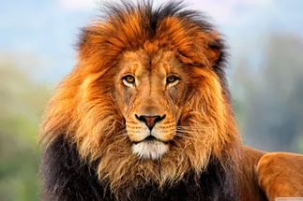
«Лев»

Slide 6
Средства музыкальной выразительности:
темп
(быстрый, медленный);
регистр
(низкий, средний, высокий);
динамические оттенки
(громко, тихо).

Slide 7
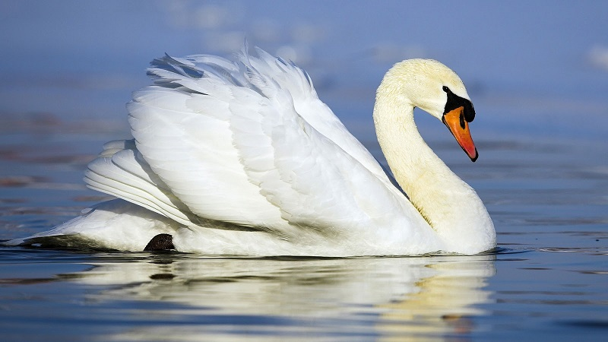
«Лебедь»

Slide 8
Средства музыкальной выразительности:
темп
(быстрый, медленный);
регистр
(низкий, средний, высокий);
динамические оттенки
(громко, тихо).

Slide 9
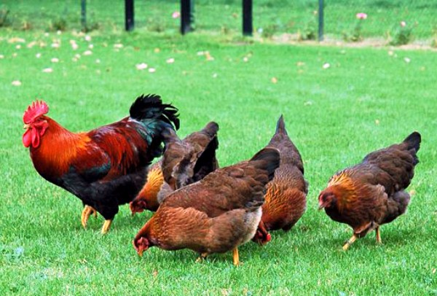
«Куры и петух»

